Slide 1


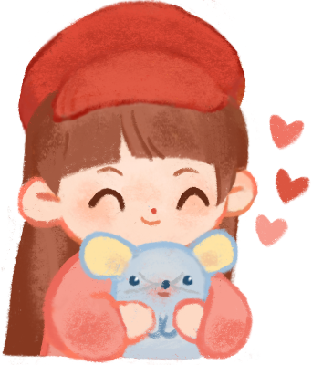

UNIT 1 - LESSON 3
IN THE SCHOOL PLAYGROUND

Slide 2
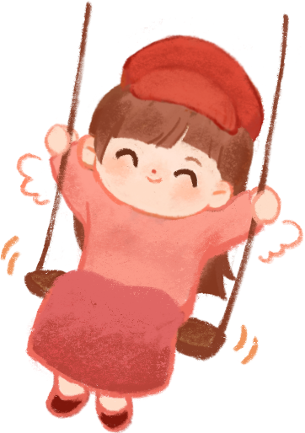

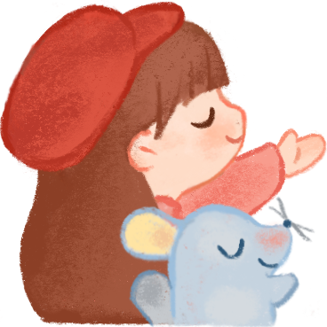
Hello and Welcome To My English Class

Slide 3


Slide 4
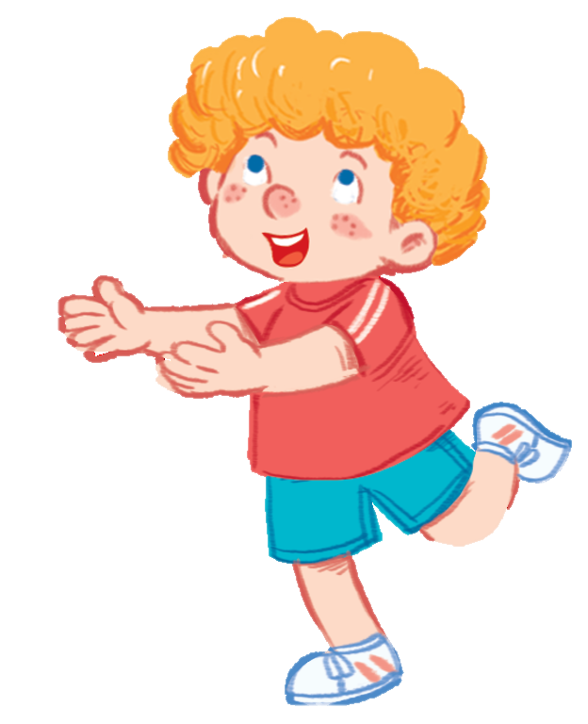

Bill
Ba

Slide 5



Look at the picture repeat
Hi, I’m Bill
Hi, I’m Ba
Notes:
Hai bạn đang giới thiệu tên cho cả lớp đó

Slide 6
Hi, I’m Bill
Hi, Bill. I’m Ba
Notes:
Và bây giờ hai bạn ấy đang giới thiệu và làm quen với nhau. Bạn Bill chào bạn Nam trước

Slide 7
Hi, I’m Ba
Hi, Ba. I’m Bill

Slide 8

Hi, I’m ......
Hi, .... I’m .....

Slide 9
Bye, Ba
Bye, Bill
Notes:
Hai bạn đang giới thiệu tên cho cả lớp đó

Slide 10

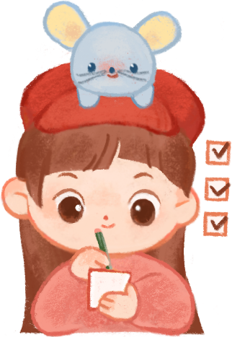

v
Let’s practice

Slide 11

LET’S SING
Hi, I’m Ba.
Hi, I’m Bill.
Hi, Bill. I’m Ba.
Hi, Ba. I’m Bill.
Notes:
Click to see each line
Click each line to hear the sound
Click the speaker to hear the whole chant

Slide 12
Thank You for listening

